Slide 1

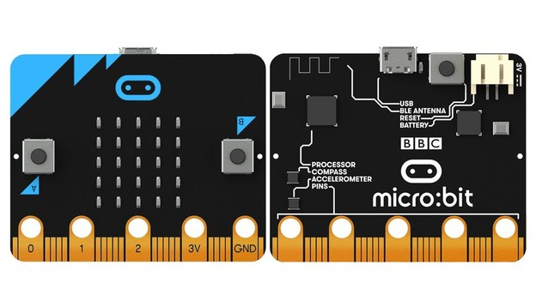
Jorge Pérez
@akirasan

Slide 2
1
Parte delantera
Botón A
LEDs 5x5
Sensores de luz
Botón B
Conexiones externas

Slide 3
2
Parte trasera
Sensor Temperatura
Micro USB
Reset
Conector batería
Antena Bluetooth
Procesador
Brújula
Acelerómetro

Slide 4
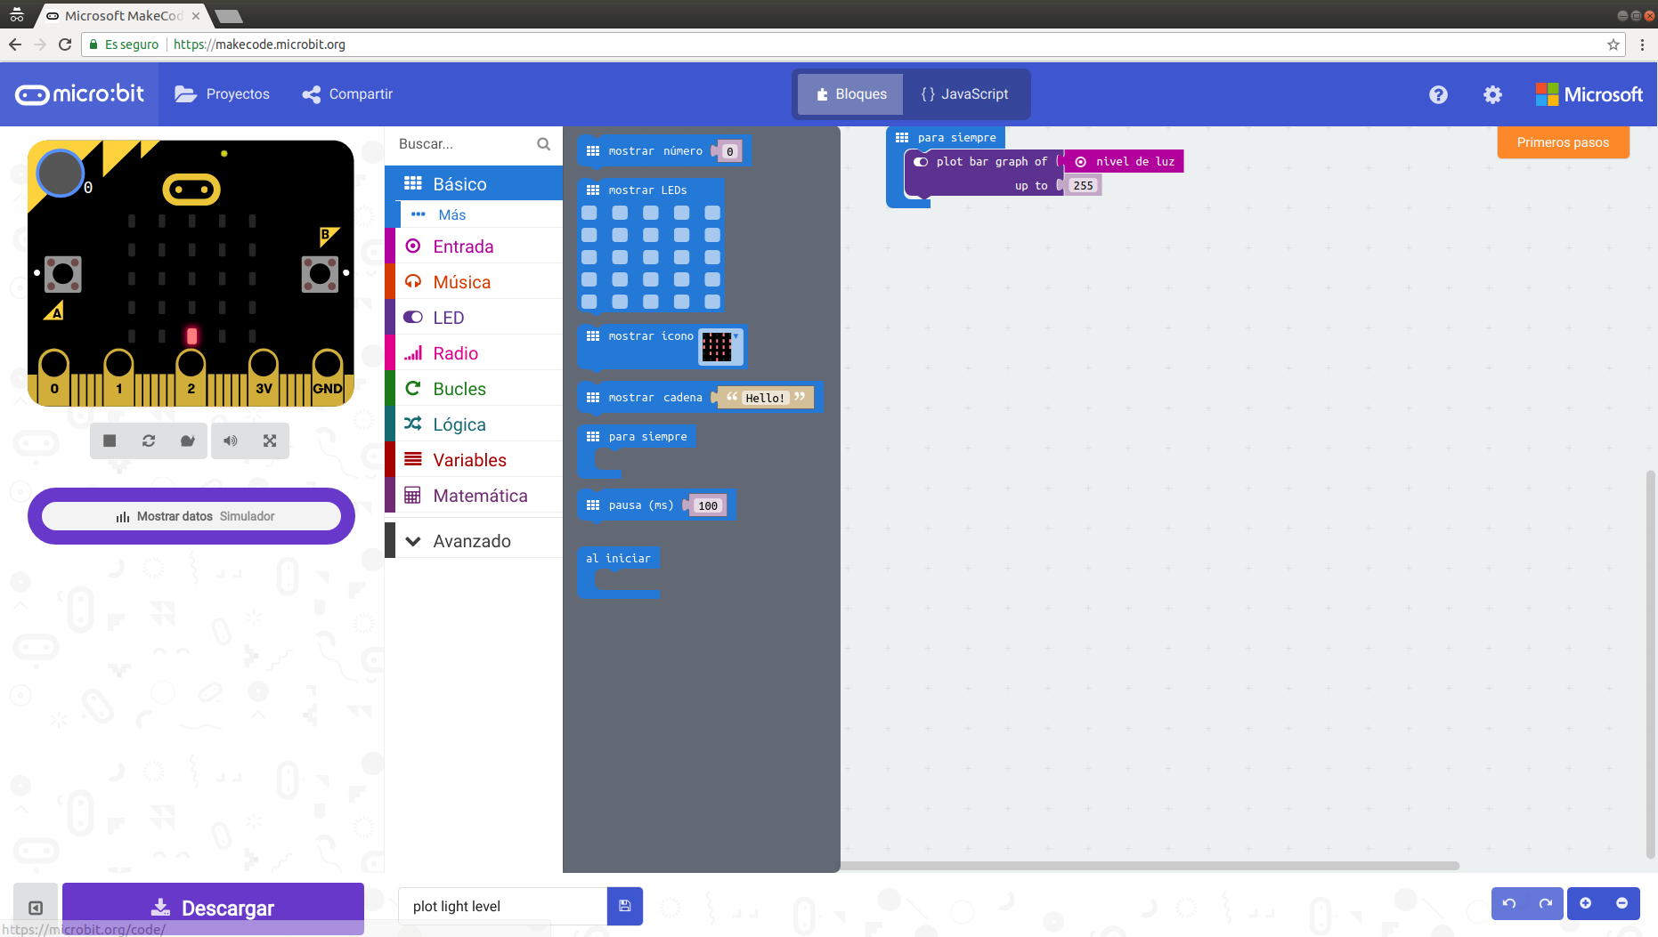
3
¿Cómo programamos?
Online: makecode.microbit.org
Proyecte
Descargar código

Slide 5
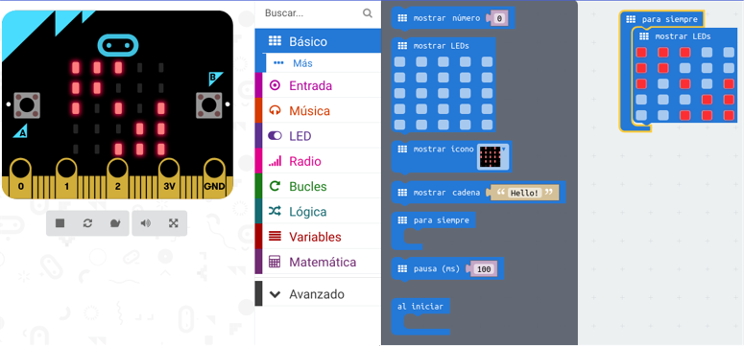
4
¿Cómo programamos?
Elementos de programación
Programa
Simulador

Slide 6
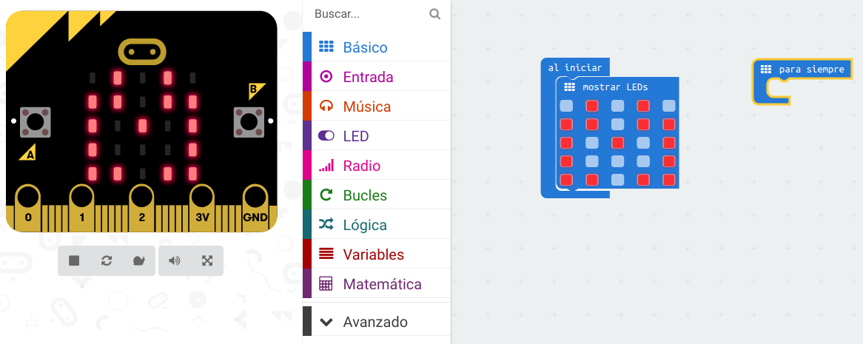
1
Hacemos un dibujo

Slide 7
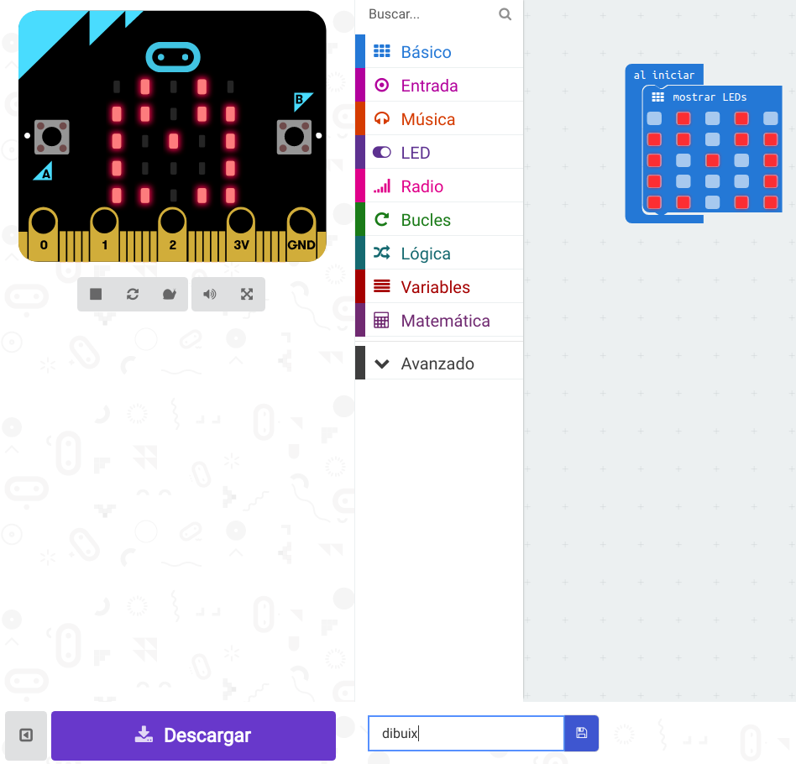
2
Hacemos un dibujo
1. Ponemos el nombre a nuestro proyecto.
2. Descargamos el fichero a nuestro ordenador

Slide 8
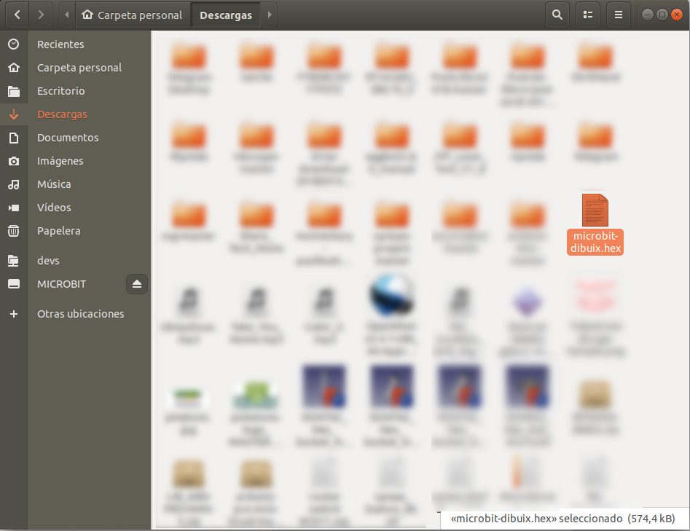
3
Hacemos un dibujo
1. Copiamos el fichero al USB MICROBIT
2. Esperamos a que la micro:bit cargue el programa

Slide 9
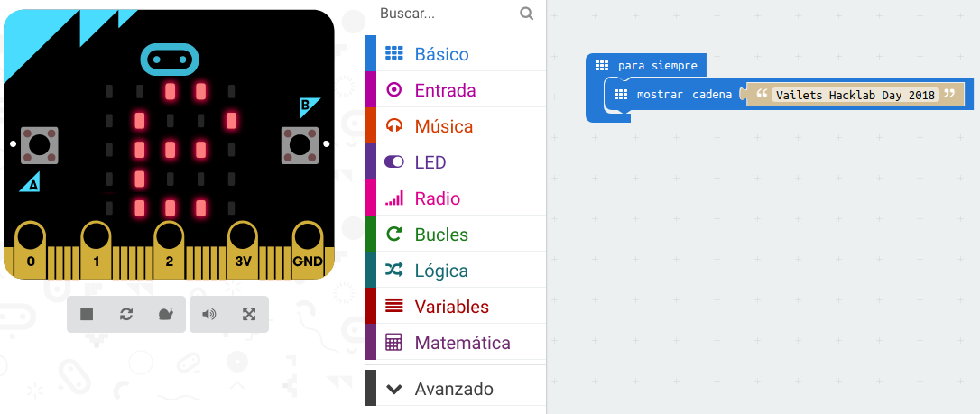
1
Tu nombre
Escribe tu nombre por la pequeña pantalla de led’s que tiene la micro:bit

Slide 10
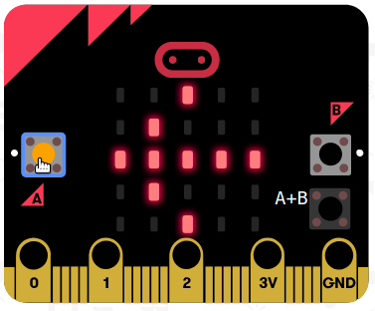
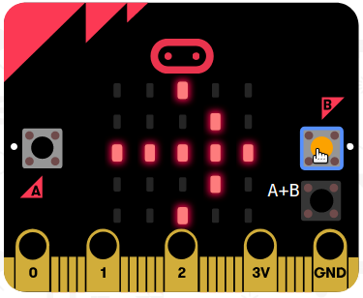
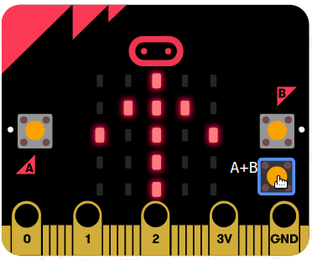






1
Click A, Click B
Tienes que conseguir que tu micro:bit señale con una flecha el pulsador que aprietes:A o B y si pulsas A+B una flecha hacia arriba.

Slide 11
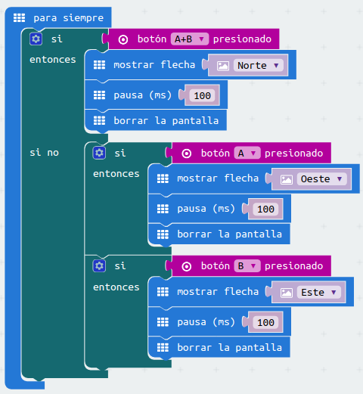
2
Click A, Click B
Una posible solución podría ser...

Slide 12
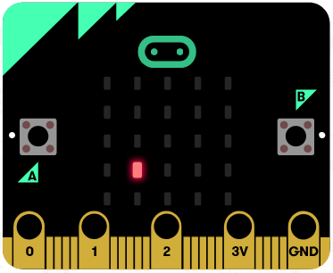
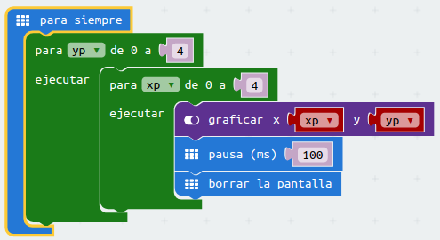
1
LED corredor!!!
Un led que corre por toda la pantalla!!!
¿Podrías hacer que vaya mas rápido?

Slide 13
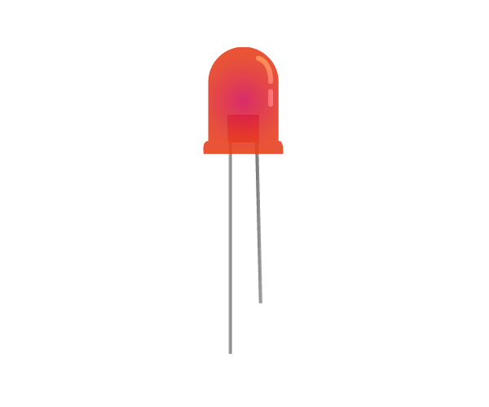

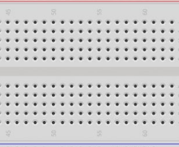




1
LED blink-blink
Consigue que cuando aprietes el botón A, el LED externo parpadee cuatro veces, una vez cada segundo. Y cuando aprietes el botón B que parpadee cuatro veces en un segundo.

Slide 14

1
Detector de luz
No nos gusta la oscuridad. Vamos a crear un sistema que encienda un LED cuando detectemos que no hay luz en la habitación.
Detector del nivel de luz
0 = oscuro
255 = mucha luz

Slide 15
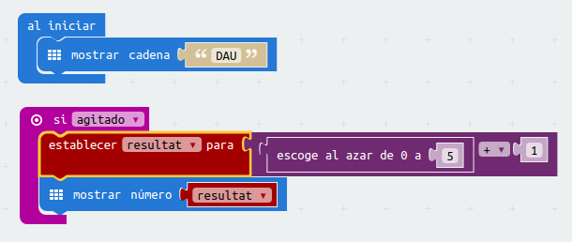
1
Dado digital
Haz un programa que simule el lanzamiento de un dado de 6 caras. El resultado tiene que ser aleatorio, como un dado de verdad. Mucha suerte!!!
Primero haremos que muestre el resultado como un número.

Slide 16
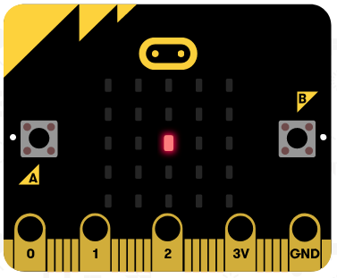
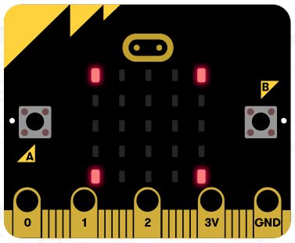

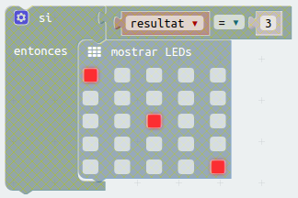
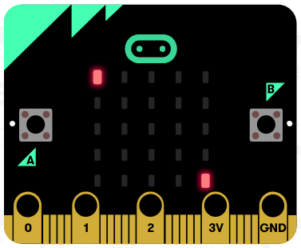
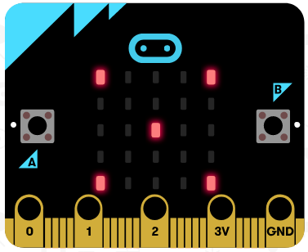
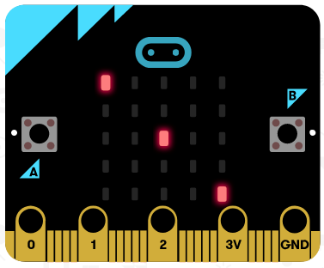
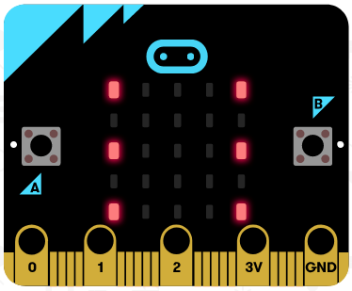
2
Dado digital
Ahora intenta que muestre los puntos como un dado real.

Slide 17

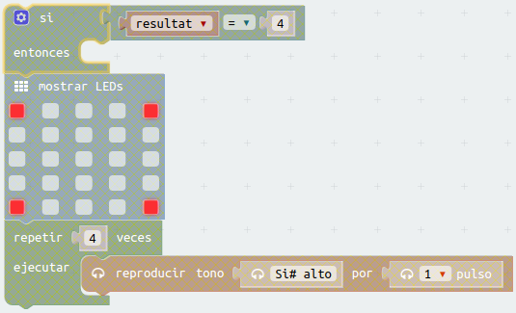

3
Dado digital
¿Y si ponemos un poco de música?. Intenta que suene un “piii” por cada número, por ejemplo, un 3 hará “pi-pi-pi”
Buzzer

Slide 18
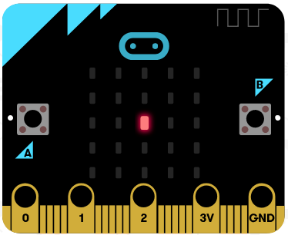
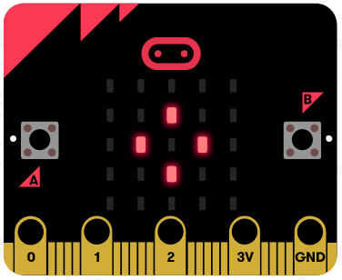
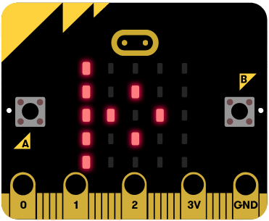
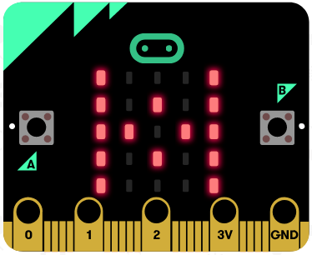
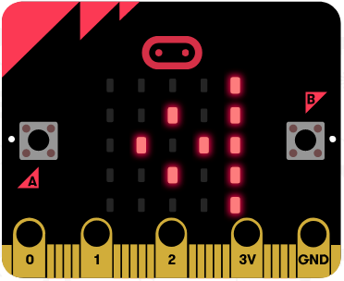
1
Bomba!!! - Las reglas del juego
El juego de la bomba. Pasa la bomba antes de que se acabe el tiempo.
Esperando...
La bomba
Tienes la bomba, pulsa A
Tienes la bomba, pulsa A+B
Tienes la bomba, pulsa B

Slide 19
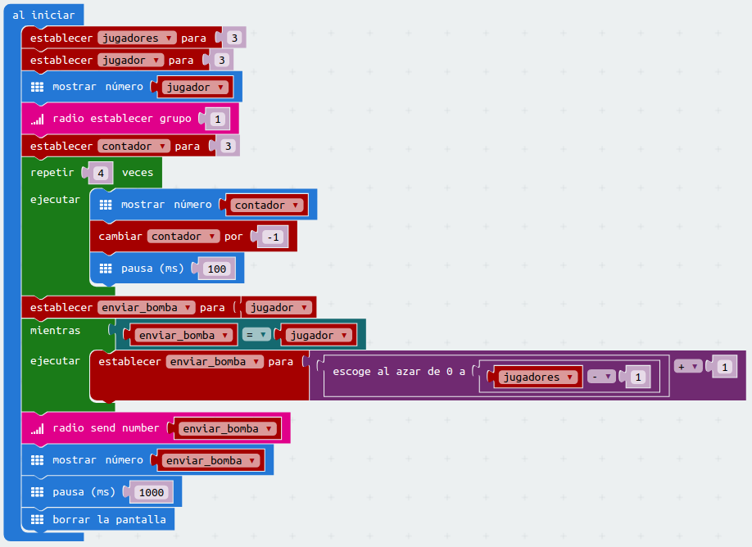
Jugador 1
2
Bomba!!! - El código
Jugador 1
Se tiene que configurar el número de jugadores y el número de jugador que eres

Slide 20
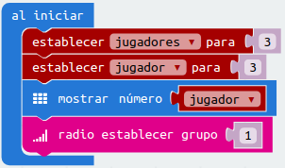
Jugador 1
3
Bomba!!! - El código
S’ha de configurar el número de jugadors i jugador

Slide 21
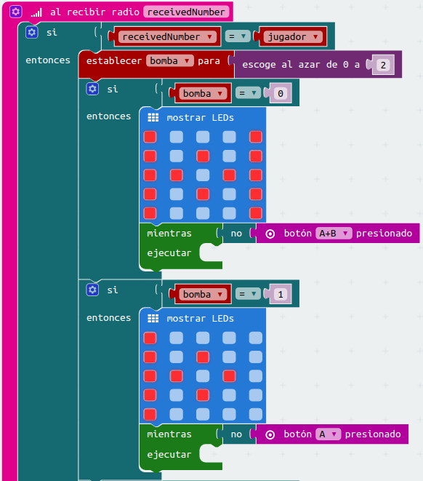
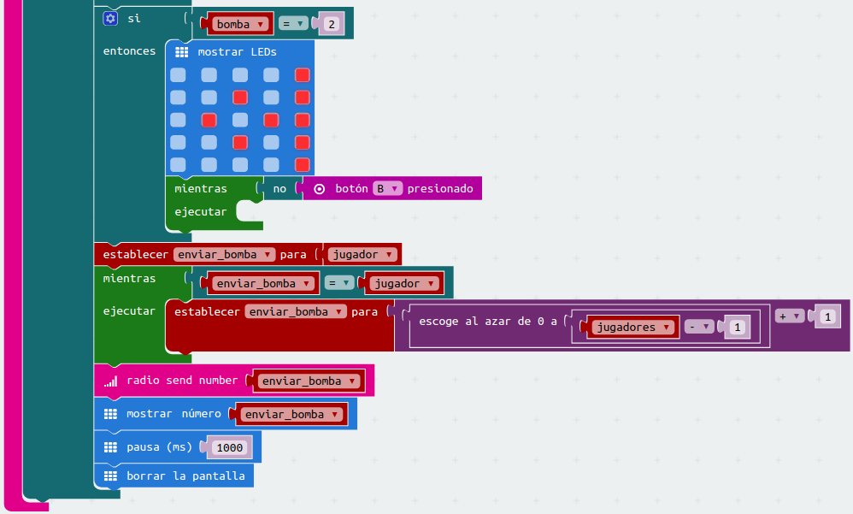
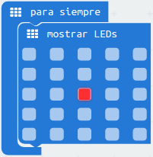
El joc de la bomba. Passa la bomba abans que s'acabi el temps.
4
Bomba!!! - Jugador N

